Slide 1
মাল্টিমিডিয়া ক্লাশে সবাইকে স্বাগতম ।

Slide 2
শিক্ষক পরিচিতি
শ্রেণিঃ অষ্টম
বিষয়ঃ গণিত
অধ্যায়ঃ দশম
পাঠ শিরোনামঃবৃত্ত
সময়ঃ ৫০মিনিট
তারিখঃ১০/০৪/২০২০খ্রিঃ
মোঃ ওয়াহেদ আলী
সহকারি শিক্ষক (গণিত)
নুরপুর বালিকা উচ্চ বিদ্যালয়।
নুরপুর, নাসিরনগর, ব্রাহ্মণবাড়িয়া।

Slide 3
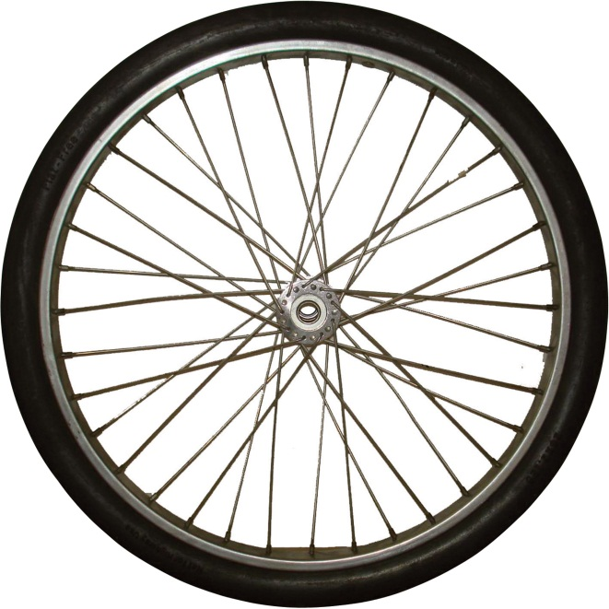
আজকের পাঠঃ বৃত্তক্ষেত্রের ক্ষেত্রফল
বৃত্তক্ষেত্র

Slide 4
শিখনফল
এই পাঠ শেষে শিক্ষার্থীরা-----
১। বৃত্তের ধারনা ব্যাখ্যা করতে পারবে।
২। পাই(π) এর ধারনা বর্ণনা করতে পারবে।
৩। বৃত্তাকার ক্ষেত্রের পরিসীমা নির্ণয় করতে পারবে।
৪। বৃত্তাকার ক্ষেত্রের ক্ষেত্রফল নির্ণয়ের সূত্র গঠন করতে পারবে।
৫। বৃত্তের ক্ষেত্রফল সংক্রান্ত সমস্যার সমাধান করতে পারবে।

Slide 5
বৃত্ত
পরিধি
ব্যাসার্ধ
ব্যাস
বৃত্তক্ষেত্র
কেন্দ্র
জ্যা
Notes:
বৃত্তক্ষেত্রের ধারনা উল্লেখ কয়রে পাঠ উপস্থাপন করা যেতে পারে।

Slide 6
7cm
21.9912cm
বৃত্তের পরিধি ও বৃত্তের ব্যসের অনুপাত = 3.1416
32.9868cm
1o.5cm
বৃত্তের পরিধি ও বৃত্তের ব্যসের অনুপাত = 3.1416
π ≈ 3.1416
Notes:
বৃত্তের পরিধি পরিমাপের কৌশল দেখিয়ে শিক্ষার্থীদের মনোযোগ সৃষ্টি ও পাঠ উপস্থাপনে সহায়তা করা যেতে পারে।

Slide 7
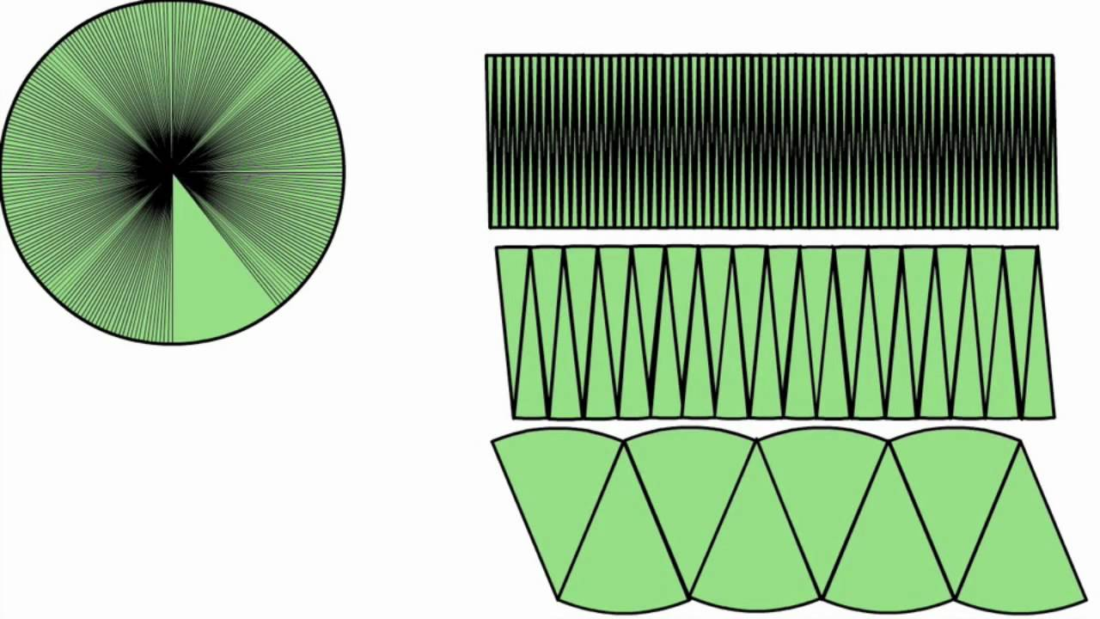
πr
r
বৃত্তের ব্যাসার্ধ = r
আয়তক্ষেত্রের দৈর্ঘ্য = বৃত্তের পরিধির অর্ধেক = $\frac{1}{2}×2πr= πr$
বৃত্তক্ষেত্রের ক্ষেত্রফল = পরিধির অর্ধেক × ব্যাসার্ধ =πr × r = πr²
Notes:
বৃত্তক্ষেত্রের ক্ষেত্রফল নির্ণয়ের সূত্র গঠনের কৌশল দেখিয়ে পাঠ উপাস্থাপন করা যেতে পারে।

Slide 8
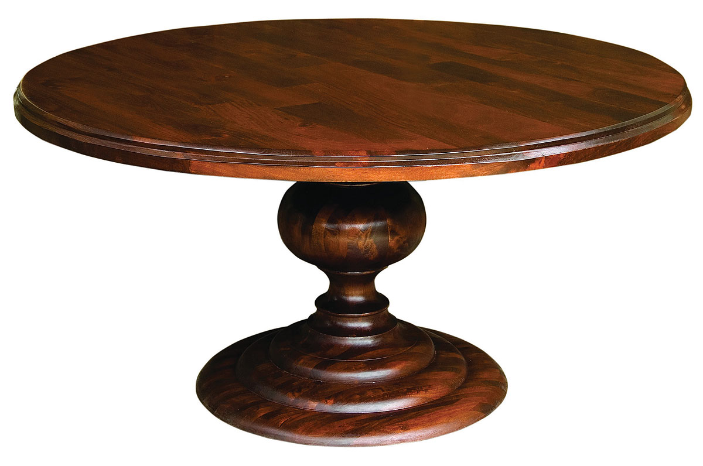
একক কাজ
ব্যাস
10 সে.মি.
টেবিলটির উপরিতলের ক্ষেত্রফল কত?
Notes:
সময়---৩মিনিট।

Slide 9
r
বৃত্তক্ষেত্রের পরিধি=ত্রিভুজের ভুমির দৈর্ঘ্য= 2πr
বৃত্তক্ষেত্রের ব্যাসার্ধ =ত্রিভুজের উচ্চতা = r
বৃত্তক্ষেত্রের ক্ষেত্রফল=ত্রিভুজক্ষেত্রের ক্ষেত্রফল=$\frac{1}{2}×দৈর্ঘ্য×প্রস্থ$
বৃত্তক্ষেত্রের ক্ষেত্রফল=ত্রিভুজক্ষেত্রের ক্ষেত্রফল=$\frac{1}{2}$×2πr×r=πr²
Notes:
বিকল্প পদ্ধতিতে বৃত্তক্ষেত্রের সূত্র গঠন কৌশল বর্ণনা করে পাঠের ধারাবাহিকতা বর্ণনায় সহায়তা করা যেতে পারে।

Slide 10
জোড়ায় কাজ
10 সে.মি.
18 সে.মি.
চিত্রের ক্ষেত্রটির ক্ষেত্রফল নির্ণয় কর।
Notes:
সময়------৫ মিনিট।

Slide 11
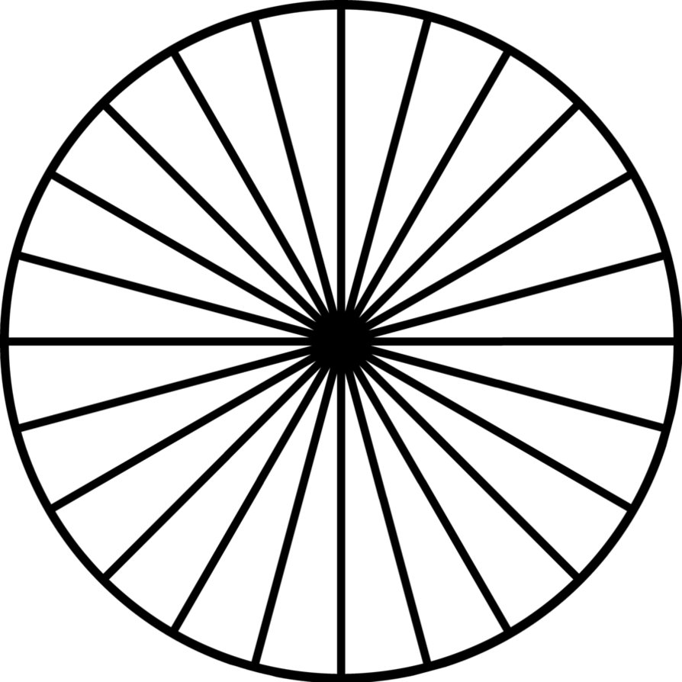
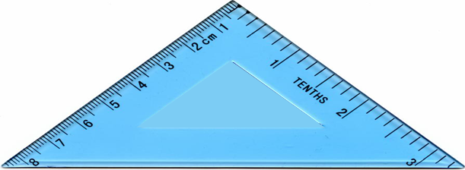
*চিত্র দুটির ক্ষেত্রফল সমান। ত্রিভুজক্ষেত্রের ক্ষেত্রফল314.16 বর্গ মিটার।
১। বৃত্তক্ষেত্রের পরিধি কত?
Notes:
শিক্ষার্থীদের দ্বারা বোর্ডে সমস্যাটির সমাধান করার সহায়তা করা যেতে পারে।

Slide 12
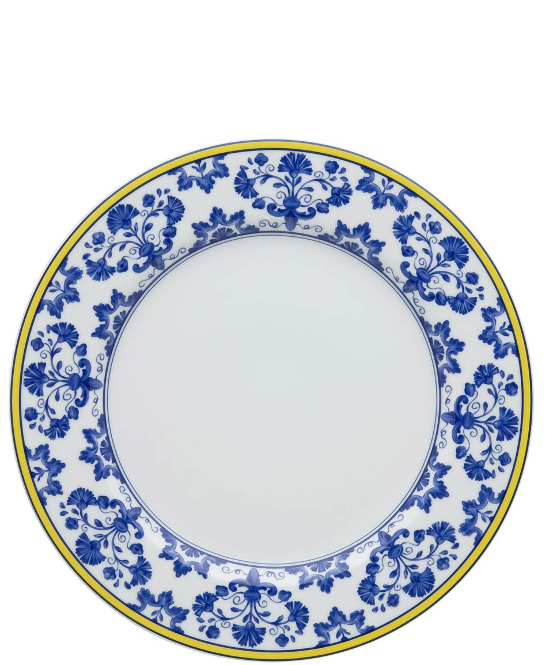
R= 9মিঃমিঃ
r= 5মিঃমিঃ
ক. বৃত্তদ্বয়ের ব্যাস কত?
খ. বৃত্তদ্বয়ের পরিধি নির্ণয় কর।
গ. বৃত্তদ্বয়ের পরিধির মধ্যবর্তী এলাকার ক্ষেত্রফল কত?
Notes:
শিক্ষার্থীদের দ্বারা বোর্ডে সমস্যাটির সমাধান করার সহায়তা করা যেতে পারে।

Slide 13
দলীয় কাজ
ব্যাসার্ধ = 1.6 সে.মি.
ব্যাসার্ধ = 1.5 সে.মি.
ব্যাসার্ধ = 2.5 সে.মি.
দৈর্ঘ্য = 3 সে.মি.
প্রস্থ = 1 সে.মি.
ক. নীল অংশের ক্ষেত্রফল কত?
খ. হলুদ ও সবুজ অংশ দুটির পরিধি কত?
ঘ. গোলাপী অংশের ক্ষেত্রফল কত?
Notes:
শিক্ষার্থীদের দ্বারা বোর্ডে সমস্যাটির সমাধান করার সহায়তা করা যেতে পারে।

Slide 14
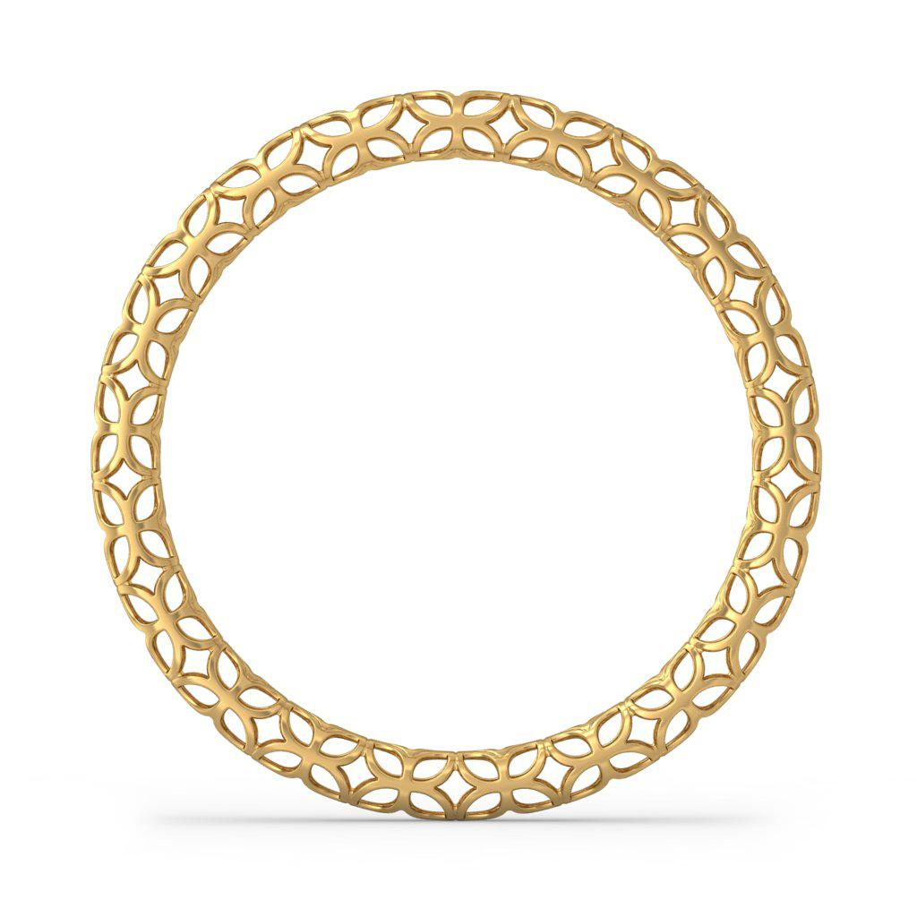
মূল্যায়ন
ব্যাসার্ধ কত?
24.5 মি.মি.
পরিধি = 154 মি.মি.
ব্যাস কত?
49 মি.মি.
ক্ষেত্রফল কত?
1885.7454 বর্গ সে.মি.
বৃত্তক্ষেত্রের ক্ষেত্রফলের সূত্র কী?
π×ব্যাসার্ধের বর্গ
Notes:
সময়--------৮ মিনিট।

Slide 15
বাড়ির কাজ
* একজন মালী 21 মি. ব্যাসার্ধের বৃত্তাকার বাগানের চারদিকে
দুইবার ঘুরিয়ে দড়ির বেড়া দিল। প্রতি মিটার দড়ির মূল্য18
টাকা।
ক. বৃত্তাকার বাগানের ব্যাস কত?
খ. বৃত্তাকার বাগানের ক্ষেত্রফল কত?
গ. মালীকে কত টাকার দড়ি কিনতে হল?

Slide 16
সবাইকে ধন্যবাদ

